Slide 1
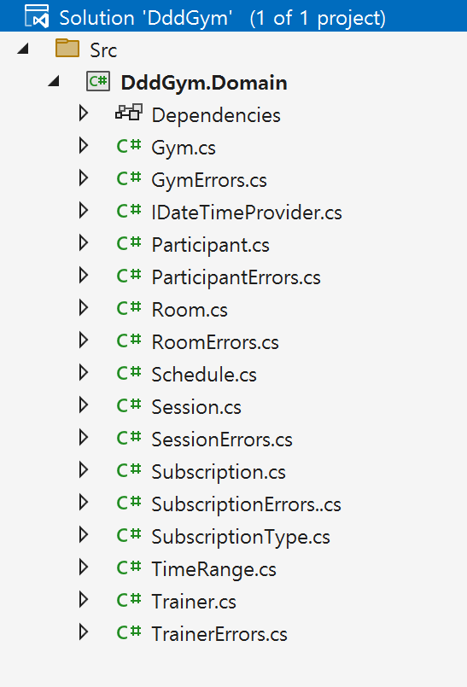
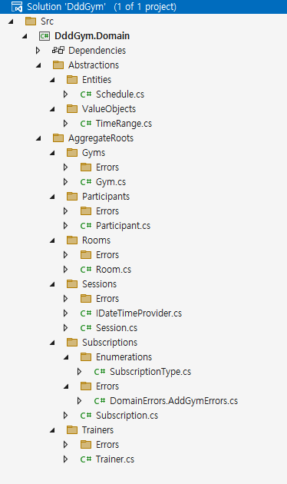
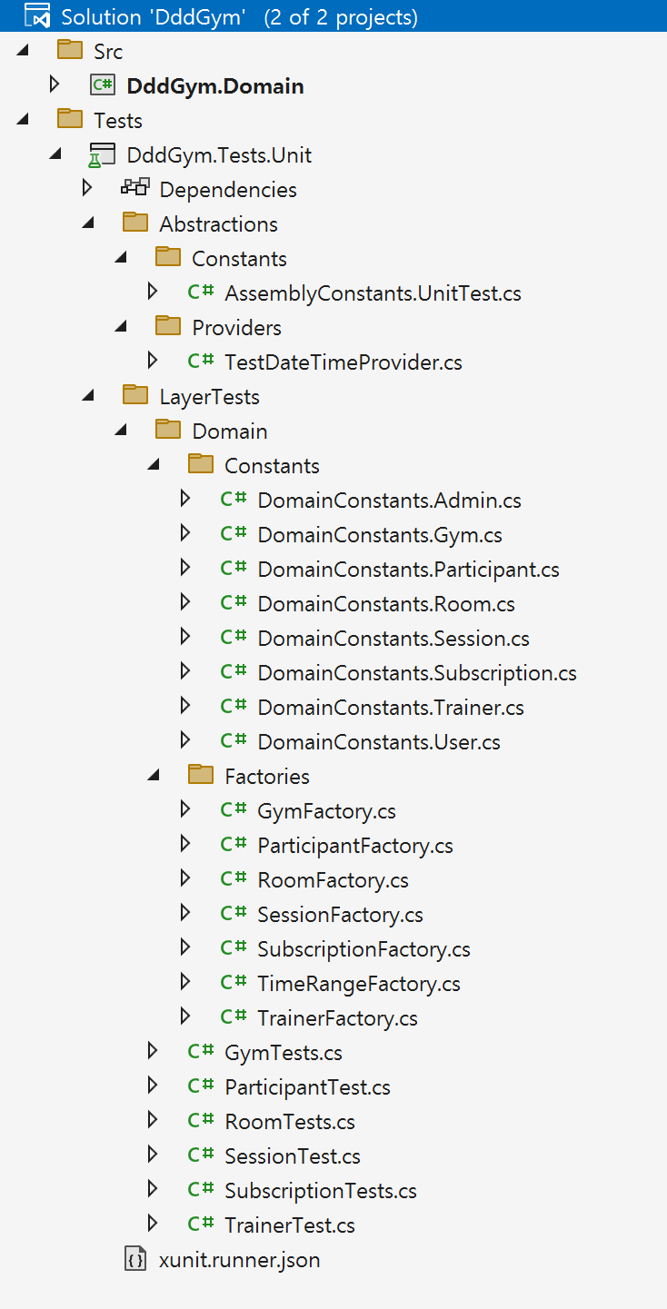
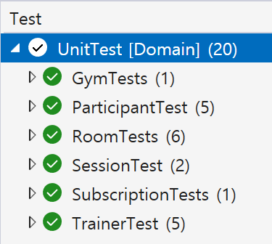
Abstractions
Abstractions
AggregateRoots
Gym
Participant
Room
Session
Subscription
Trainer

Slide 2
구독은 구독(구독 유형)이 허용된 개수보다 더 많은 헬스장을 가질 수 없다.
A subscription cannot have more gyms than the subscription allows
관리자
Admin
헬스장
Gym
AddGym
구독
Subscription
구독 유형
Free
Starter
Pro
사용자
User
트레이너
Trainer
AddRoom
스케줄
Schedule
헬스장은 구독(구독 유형)이 허용하는 개수보다 더 많은 방을 가질 수 없다.
A gym cannot have more rooms than the subscription allows
세션 시작 24시간 이내에는 무료로 예약을 취소할 수 없다.
A reservation cannot be canceled for free less than 24 hours before the session starts
AddSessionToSchedule
트레이너는 두 개 이상의 겹치는 세션을 가르칠 수 없다.
A trainer cannot teach two or more overlapping sessions
스케줄
Schedule
사용자
User
CancelReservation
세션은 최대 참가자 수를 초과할 수 없다.
A session cannot contain more than the maximum number of participants
방
Room
세션
Session
참가자
Participant
ReserveSpot
ScheduleSession
AddToSchedule
방은 구독(구독 유형)이 허용하는 개수보다 더 많은 세션을 가질 수 없다.
A room cannot have more sessions than the subscription allows
참가자는 겹치는 세션을 예약할 수 없다.
A participant cannot reserve overlapping sessions
스케줄
Schedule
방은 두 개 이상의 겹치는 세션을 가질 수 없다.
A room cannot have two or more overlapping sessions
날짜
DateOnly
시간
TimeRange

Slide 3
구독은 구독(구독 유형)이 허용된 개수보다 더 많은 헬스장을 가질 수 없다.
A subscription cannot have more gyms than the subscription allows
관리자
Admin
사용자
User
헬스장
Gym
AddGym
구독
Subscription
구독 유형
Free
Starter
Pro
AddTrainer
사용자
User
트레이너
Trainer
AddRoom
스케줄
Schedule
헬스장은 구독(구독 유형)이 허용하는 개수보다 더 많은 방을 가질 수 없다.
A gym cannot have more rooms than the subscription allows
지난 예약은 취소할 수 없다.
Past reservations cannot be canceled
세션 시작 24시간 이내에는 무료로 예약을 취소할 수 없다.
A reservation cannot be canceled for free less than 24 hours before the session starts
AddSessionToSchedule
트레이너는 두 개 이상의 겹치는 세션을 가르칠 수 없다.
A trainer cannot teach two or more overlapping sessions
스케줄
Schedule
사용자
User
CancelReservation
세션은 최대 참가자 수를 초과할 수 없다.
A session cannot contain more than the maximum number of participants
방
Room
세션
Session
참가자
Participant
ReserveSpot
ScheduleSession
AddToSchedule
방은 구독(구독 유형)이 허용하는 개수보다 더 많은 세션을 가질 수 없다.
A room cannot have more sessions than the subscription allows
참가자는 겹치는 세션을 예약할 수 없다.
A participant cannot reserve overlapping sessions
스케줄
Schedule
세션 유형
Kickboxing
Functional
Zoomba
Pilates
Yoga
방은 두 개 이상의 겹치는 세션을 가질 수 없다.
A room cannot have two or more overlapping sessions
날짜
DateOnly
시간
TimeRange
예약
Reservation

Slide 4
구독은 구독(구독 유형)이 허용된 개수보다 더 많은 헬스장을 가질 수 없다.
A subscription cannot have more gyms than the subscription allows
관리자
Admin
사용자
User
헬스장
Gym
AddGym
구독
Subscription
구독 유형
Free
Starter
Pro
AddTrainer
사용자
User
트레이너
Trainer
AddRoom
스케줄
Schedule
헬스장은 구독(구독 유형)이 허용하는 개수보다 더 많은 방을 가질 수 없다.
A gym cannot have more rooms than the subscription allows
지난 예약은 취소할 수 없다.
Past reservations cannot be canceled
세션 시작 24시간 이내에는 무료로 예약을 취소할 수 없다.
A reservation cannot be canceled for free less than 24 hours before the session starts
AddSessionToSchedule
트레이너는 두 개 이상의 겹치는 세션을 가르칠 수 없다.
A trainer cannot teach two or more overlapping sessions
스케줄
Schedule
사용자
User
CancelReservation
세션은 최대 참가자 수를 초과할 수 없다.
A session cannot contain more than the maximum number of participants
방
Room
세션
Session
참가자
Participant
ReserveSpot
ScheduleSession
AddToSchedule
방은 구독(구독 유형)이 허용하는 개수보다 더 많은 세션을 가질 수 없다.
A room cannot have more sessions than the subscription allows
참가자는 겹치는 세션을 예약할 수 없다.
A participant cannot reserve overlapping sessions
스케줄
Schedule
세션 유형
Kickboxing
Functional
Zoomba
Pilates
Yoga
방은 두 개 이상의 겹치는 세션을 가질 수 없다.
A room cannot have two or more overlapping sessions
날짜
DateOnly
시간
TimeRange
예약
Reservation

Slide 5
관리자
Admin
구독은 구독(구독 유형)이 허용된 개수보다 더 많은 헬스장을 가질 수 없다.
A subscription cannot have more gyms than the subscription allows
헬스장
Gym
구독
Subscription
구독 유형
Free
Starter
Pro
AddGym
AddRoom
헬스장은 구독(구독 유형)이 허용하는 개수보다 더 많은 방을 가질 수 없다.
A gym cannot have more rooms than the subscription allows
세션 시작 24시간 이내에는 무료로 예약을 취소할 수 없다.
A reservation cannot be canceled for free less than 24 hours before the session starts
날짜
DateOnly
CancelReservation
스케줄
Schedule
세션은 최대 참가자 수를 초과할 수 없다.
A session cannot contain more than the maximum number of participants
방
Room
시간대
TimeRange
세션
Session
참가자
Participant
ReserveSpot
ScheduleSession
AddToSchedule
방은 구독(구독 유형)이 허용하는 개수보다 더 많은 세션을 가질 수 없다.
A room cannot have more sessions than the subscription allows
참가자는 겹치는 세션을 예약할 수 없다.
A participant cannot reserve overlapping sessions
스케줄
Schedule
사용자
User
방은 두 개 이상의 겹치는 세션을 가질 수 없다.
A room cannot have two or more overlapping sessions
AddSessionToSchedule
트레이너는 두 개 이상의 겹치는 세션을 가르칠 수 없다.
A trainer cannot teach two or more overlapping sessions
트레이너
Trainer
스케줄
Schedule
사용자
User

Slide 6
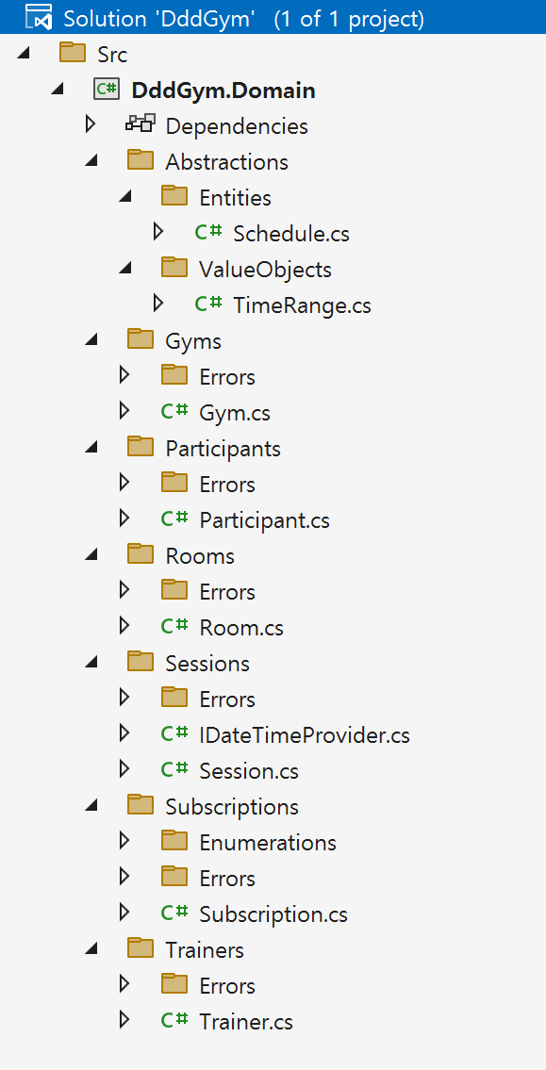
Abstractions
Abstractions
Gym
Participant
Room
Session
Subscription
Trainer

Slide 7
관리자
Admin
세션 유형
Kickboxing
Functional
Zoomba
Pilates
Yoga
구독은 구독(구독 유형)이 허용된 개수보다 더 많은 헬스장을 가질 수 없다.
A subscription cannot have more gyms than the subscription allows
헬스장
Gym
구독
Subscription
구독 유형
Free
Starter
Pro
AddGym
AddRoom
헬스장은 구독(구독 유형)이 허용하는 개수보다 더 많은 방을 가질 수 없다.
A gym cannot have more rooms than the subscription allows
세션 시작 24시간 이내에는 무료로 예약을 취소할 수 없다.
A reservation cannot be canceled for free less than 24 hours before the session starts
날짜
DateOnly
CancelReservation
스케줄
Schedule
세션은 최대 참가자 수를 초과할 수 없다.
A session cannot contain more than the maximum number of participants
방
Room
시간대
TimeRange
세션
Session
참가자
Participant
ReserveSpot
ScheduleSession
AddToSchedule
방은 구독(구독 유형)이 허용하는 개수보다 더 많은 세션을 가질 수 없다.
A room cannot have more sessions than the subscription allows
참가자는 겹치는 세션을 예약할 수 없다.
A participant cannot reserve overlapping sessions
스케줄
Schedule
사용자
User
방은 두 개 이상의 겹치는 세션을 가질 수 없다.
A room cannot have two or more overlapping sessions
AddSessionToSchedule
트레이너는 두 개 이상의 겹치는 세션을 가르칠 수 없다.
A trainer cannot teach two or more overlapping sessions
예약
Reservation
트레이너
Trainer
스케줄
Schedule
사용자
User

